Slide 1
Городской семинар для учителей химии
«Современные педагогические технологии как средство повышения эффективности в процессе обучения химии»
Развитие радиационной экологии на уроках химии в 9 -11 классах
Бибина Ольга Дмитриевна
учитель химии первой категории
МАОУ «СОШ № 47 г. Челябинска»
им. В.П.Пустового

Slide 2
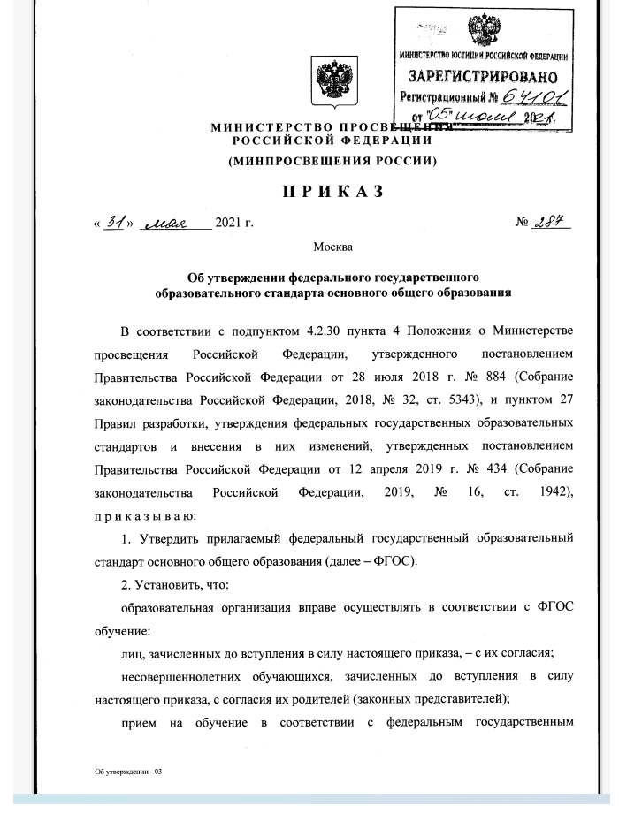
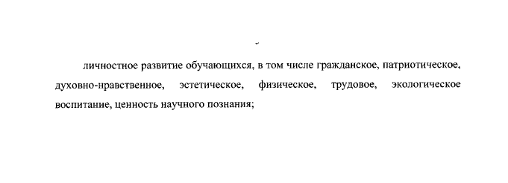
Приказ Министерства просвещения Российской Федерации от 31.05.2021 № 287 «Об утверждении федерального государственного образовательного стандарта основного общего образования»
(Зарегистрировано в Минюсте России 05.07.2021 № 64101)

Slide 3
География
Химия
Биология
Экология
Аналитическая
Динамическая
Геоэкология
Фундаментальная
Социальная экология
Экология человека
Прикладная
Радиоэкология
Схема :
«Межпредметная связь радиоэкологии на уроках естественнонаучного цикла»

Slide 4
Методика преподавания радиоэкологии в химии
Класс | Основные темы
9 | Основные знания радиоэкологии
10 | Изучение радиоэкологии в Челябинской области
11 | Уровень загрязнения радионуклидами в Челябинской городской агломерации
Схема
«Системный переход от глобального изучения радиоэкологии в химии
к локальному обучению»

Slide 5

Урок химии
«Щелочные металлы» 9 класс
Мягкий, словно пластилин,
Он в воде горит со взрывом.
И такой он не один,
Этот Цезий торопливый.
Братья Натрий, Калий, Литий
С ним похожи, посмотрите!
«Цезий» значит «серо-синий» –
Это цвет спектральных линий.
От реакций «светло-синий»
Не сберечь и в керосине.
Только в сплавах он согласен
Про активность забывать.
Там он тих и безопасен
И не будет нас взрывать!

Slide 6
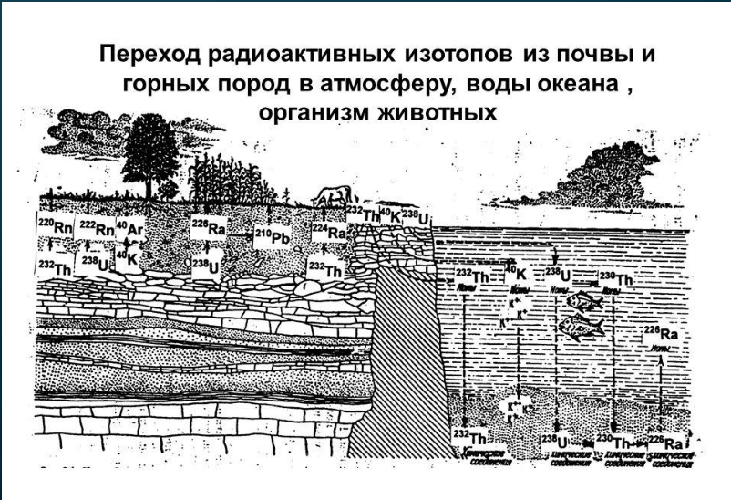
Урок органической химии
«Химическое загрязнение окружающие среды и его последствия» 10 класс
Через сколько лет количество радиоактивного цезий-137 (период полураспада 30 лет), выпавшего с радиоактивными осадками в результате ядерного взрыва, станет менее 1,5% от того количества, которое было обнаружено в момент после ядерного взрыва?

Slide 7
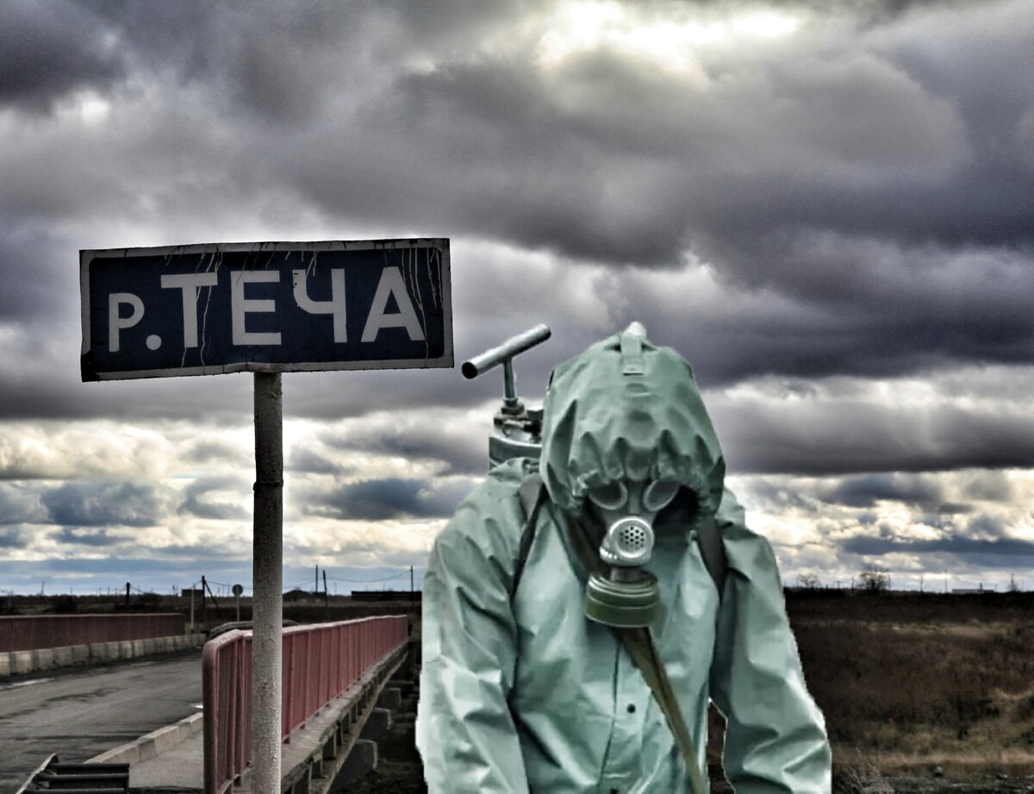
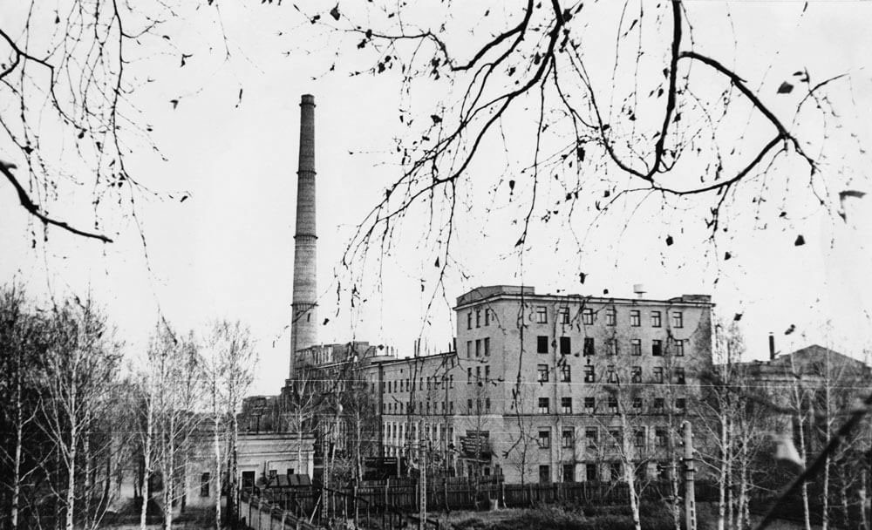
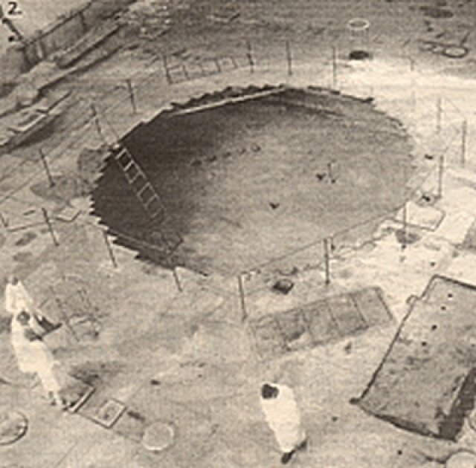
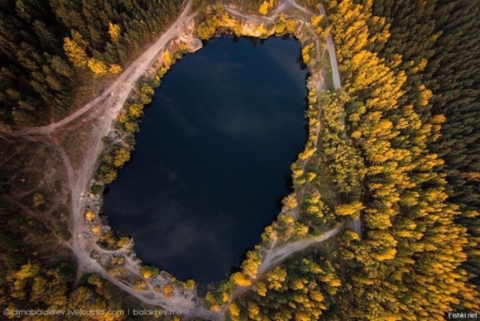
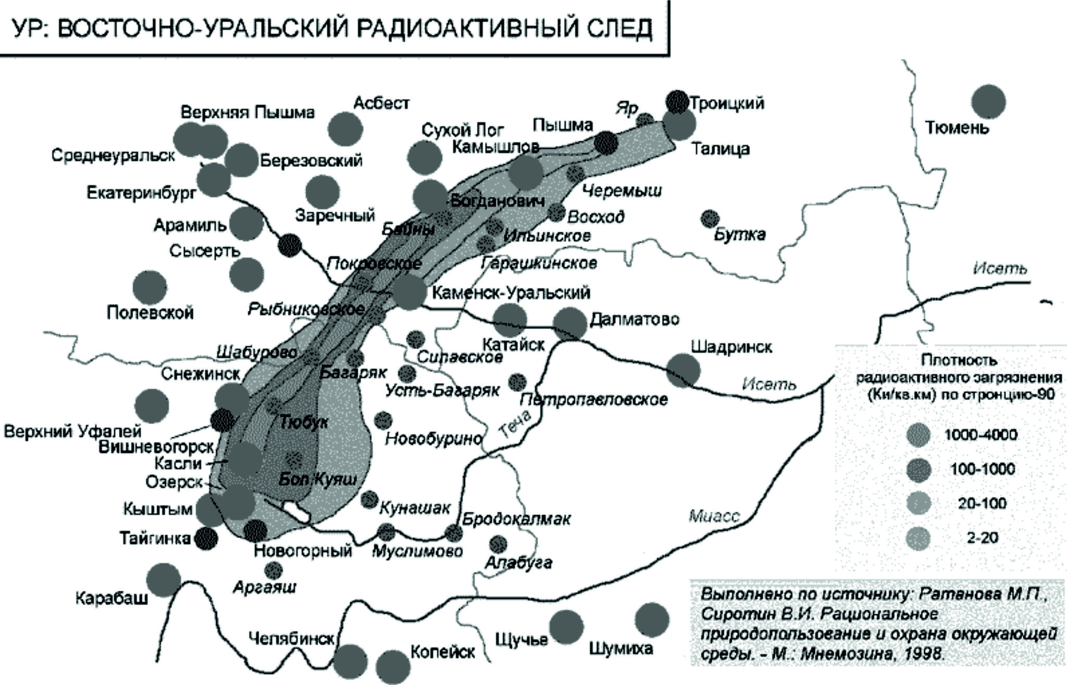
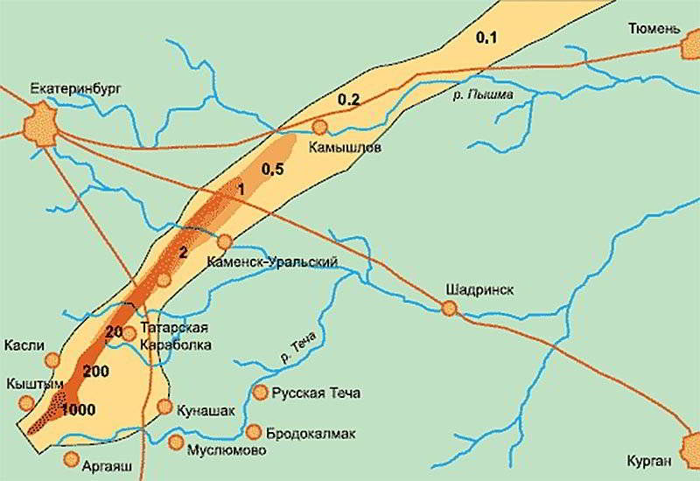

Slide 8
Фрагмент рабочей программы факультатива
«Радиационная экология в школьном курсе»
Предметная область: | Естествознание
Предмет: | Радиационная экология в школьном курсе
Класс: | 9 – 11 класс
Учитель: | Бибина Ольга Дмитриевна
Количество часов: | 35 часов в год – 1 час в неделю

Slide 9
Сравнение метапредметных результатов
ФГОС ООО 2010 и ФГОС ООО 2021 гг
Формируемые метапредметные результаты ФГОС ООО 2010 год | Формируемые метапредметные результаты ФГОС ООО 2021 год
Познавательные: самостоятельно выделяют и формируют познавательную цель, используя общие приемы решения задач; ставят и формируют проблему урока, самостоятельно создают алгоритм деятельности при решения проблемы | Познавательные: умение анализировать, сравнивать, классифицировать и обобщать факты и явления; выявлять причины и следствия простых явлений (подводящий диалог с учителем, выполнение продуктивных заданий). умение строить логическое рассуждение, включающее установление причинно-следственных связей
Коммуникативные: формируют собственное мнение и позицию, задают вопросы, строят понятные для партнера понятия; отстаивают свою точку зрения, приводят аргументы, подтверждая их факторами | Коммуникативные: умение самостоятельно организовывать учебное взаимодействие при работе в группе (паре); умение слушать и понимать речь других людей.
Регулятивные: ставят учебные задачи на основе имеющих знаний; планируют свои действия в соответствии с поставленной задачей и условиями их реализации, работать по плану | Регулятивные: умение самостоятельно обнаруживать и формулировать учебную проблему, определять цель учебной деятельности (формулировка вопроса урока); умение составлять (индивидуально или в группе) план решения проблемы.

Slide 10
Спасибо за внимание!
zone_helga_tokio@mail.ru

